Slide 1


مقرر النقد اليونانى
محاضرة (1)
إعداد:د.محمد عبد الله محمد
قسم اللغة العربية
(الفرقة الثانية أساسى)

Slide 2
المحاضرة (2)
تابع: الأدب اليونانى ... ملامح وسمات

Slide 3
المسرحية اليونانية
تعود أسس المسرح الأوربى إلى المسرح اليونانى ، ومازالت موضوعات المسرحية اليونانية وقضاياها وأسماء أشخاصها وأساليبها تؤثر بشكل أو بآخر فى المسرحيات الحديثة ، ومازال الشباب الطامحون إلى كتابة المسرحية فى الغرب يعكفون أولا على دراسة المسرح اليونانى . ومن هنا كانت وقفتنا القصيرة هذه عند المسرحية اليونانية مجرد محاولة للتعريف بأصولها ، ولن تغنى القارى^{ء} عن ضرورة الرجوع إلى بعض المسرحيات الأصلية.

Slide 4
المسرحية اليونانية
نشأت المسرحية اليونانية عن الأعياد والاحتفالات الدينية التى كانت تعتمد على الرقص والتهريج والتنكر والأقنعة وجلود الحيوان ، وما أن أتى القرن الخامس ق.م حتى كانت المسرحية اليونانية قد قطعت شوطًا لا بأس به من التطور.

Slide 5
اتخذت اتجاهين رئيسيين
الملهاة
المأساة

Slide 6
أولا:المأساة
وتعالج المأساة الجانب الجدى من الحياة ، وتقوم فكرتها عند اليونان على أن الإنسان مهما علا شأنه وسمت مقاصده وتحققت مطامحه لابد صائر إلى الإخفاق والخيبة والانهيار ، إما نتيجة لتدخل قوى خارقة وإما نتيجة لعوامل داخلية كالشعور بالاثم أو التقصير الخلقى.
وتنتهى المأساة اليونانية حتما بموت البطل الرئيسى، وتحذو حذوها فى هذا المجال المسرحيات الاتباعية ، أما المسرحيات الحديثة فقد تكتفى بتعريض البطل للآلام والشدائد دون أن تقضى عليه .

Slide 7
وتكتب المأساة بأسلوب رفيع مؤثر يوحى بأن العالم ناقص يسوده الظلم ولا سيما بالنسبة للطيبين الذين يستحقونه أقل من سواهم .
وقد سارت المأساة اليونانية على نظام فنى صارم ، من قواعده الأساسية وجود الجوقة وهى فرقة من المنشدين تلازم العرض المسرحى من مطلعه إلى منتهاه وتتولى التعريف بالشخصيات والتعليق على الأحداث واطلاق الحكم والآراء الفلسفية ، وكان لوجود الجوقة الدائم على خشبة المسرح أثره فى تثبيت مبدأ الوحدات الثلاث ( الزمان والمكان والعمل المسرحى ).
وكان موضوع المأساة معروفا سلفا لدى معظم المشاهدين لأنه مأخوذ من حكايات متداولة ، وكثيرا ما تعاقب كتاب عديدون على معالجة موضوع واحد ؛ فمثلا عالج الكتاب الثلاثة أسخيلوس وسوفوكلس ويوربيدس حكاية مقتل أغاممنون وانتقام ولديه أورستس والكترا وما مر بهما من المحن ، وكذلك كانت مأساة ( أوديب ) من الموضوعات المحببة لدى اليونان .

Slide 8
وقد بدأت المسرحية اليونانية بممثل واحد مع الجوقة ، ثم أضاف أسخيلوس ممثلا ثانيا ، وسوفوكليس ممثلا ثالثا ، وبوجه عام لم يظهر على المسرح اليونانى أكثر من ثلاثة ممثلين فى آن واحد .
الجوقة
ممثل واحد
أسخيلوس
ممثلان
سوفوكليس
ثلاث ممثلين

Slide 9
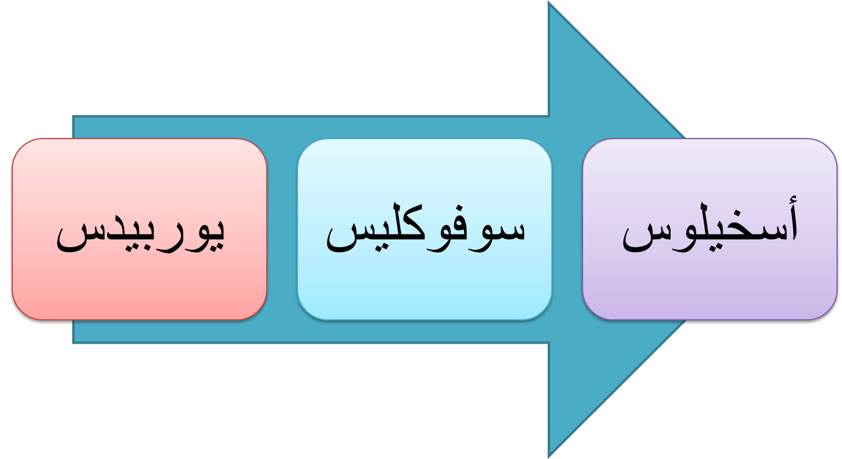
وأشهر كتّاب المأساة عند اليونان هم :

Slide 10
أسخيلوس:
( ولد سنة525 ق.م ) الذى كان مولعا بتصوير تسلط القوى العليا على الإنسان،وبالمشكلات الدينية الأساسية من مثل علاقة الآلهة بالناس ومشكلة وجود الشر فى عالم تسيره الآلهة ومسألة الصراع الحاد بين الإرادة الحرة وجبروت القدر ، فإلى جانب إرادة الآلهة وعناء البشر هناك دائما قوة القضاء التى تحتم على الناس وآلهتهم أن يستسلموا ويقبلوا مصيرهم صاغرين ، حتى بدا الناس والآلهة فى معظم مسرحياته مجرَّد آلات لابد لها من تنفيذ ما رسم القضاء رغم احتجاجها وعنادها .

Slide 11
وأهم مسرحيات أسخيلوس (ثلاثية بروميثيوس)
برومثيوس المصفد
بروميثيوس الطليق
بروميثيوس حامل النار

Slide 12
سوفوكليس
بعد أسخيلوس أتى سوفوكليس ( 466-406ق.م ) الذى كان أقل تدينًا من أسخيلوس وظهر فى مسرحياته أحيانًا اتجاه إلى الحد من سلطان الآلهة على سلوك البشر ، فبدلا من الصراع الذى كان سائدا فى مسرحيات أسخيلوس بين إرادة القضاء والآلهة وبين إرادة الإنسان، ركز على الصراع بين إرادتين إنسانيتين ، وجعل الآلهة تمارس تأثيرها على الإنسان من بعيد بعد أن كانت تتدخل فى دقائق الحياة اليومية عند أسخيلوس ، ثم أنه مال إلى الحكم على الإنسان بنتيجة أعماله وذلك عن طريق القدر ، وكان بعض أشخاصه أقوى شكيمة وأكثر مرونة فى مواجهة القدر .
ومن مسرحياته المشهورة أوديب

Slide 13
يوربيدس
وقد لقى سوفوكليس عنتًا شديدًا من منافسة ( يوربيدس 480-407ق.م ) التى استمرت حوالى نصف قرن وانتهى بانتهائها عصر المأساة الذهبى عند اليونان ، وكان سلاح يوربيدس فى هذه المنافسة التعمق فى النفس الإنسانية ولا سيما فى الشخصيات النسائية ، واتخاذ العواطف ( ولاسيما الحب ) محورا أساسيًا فى سلوك الشخصيات ، وتأكيد أهمية الإنسان فى موقفه من الآلهة اليونانية التى لم يخف شكه فى سلوكها وامتعاضه من نزواتها .
وقد نظم اثنتين وتسعين مسرحية وصلتنا منها سبعة عشرة مأساة أشهرها : ميديا والكترا.
(لمزيد من المعلومات أرجو الرجوع إلى المصدر التعليمى)

Slide 14
ثانيا:الملهاة
وهكذا نرى أن جذور فن المأساة الحديثة تعود إلى اليونان ، ولكن هذا الجيل النابغ من كتابهم لم يكن رائد المأساة فقط بل إنه وضع كذلك حجر الأساس لبنيان الملهاة الحديثة ( الكوميديا ).
والملهاة تمثيلية تكتب بروح لطيفة مرحة وربما بأسلوب هجائى لاذع ، وتحل مشكلات أشخاصها فى النهاية حلا مرضيا لهم أو لجمهور المشاهدين ، وهى تعالج من الموضوعات ما لا يقل أهمية عن موضوعات المأساة ، إلا أن أسلوب المعالجة فيها مختلف وربما كان أصعب وأقل حظًا فى النجاح من أسلوب المأساة.

Slide 15
وتتألف الملهاة اليونانية القديمة من ثلاثة أقسام
ثانيًا:الأجزاء الهامة فى أناشيد الجوقة
تبدأ بملحمة عامة عن الموقف
ثالثًا:موضوع القصة

Slide 16
أريستوفان
وأعظم كتاب الملهاة اليونانية ( أريستوفان 450₋ 385ق.م ) الذى لم يبق لنا من تمثيلياته الخمسين سوى إحدى عشرة تمثيلية تعد من الروائع الكبرى فى أدب الملهاة ، وقد هاجم أريستوفان فى تمثيلياته التقاليد الاجتماعية والزعماء الشعبيين والمفكرين وويلات الحرب ودعاتها وكان جريئا جدا فى نقده وقدم إلى المحاكمة نتيجة تهجمه على (كليون) زعيم أثينا الذى بلغ أوج المجد فى عصر أريستوفان بسبب ما أحرزه من انتصارات حربية .
وتعد تمثيلية "الغيوم" من أجمل ما كتبه أريستوفان وفيها يهاجم الفلسفة فى شخص سقراط ويضعه وجها لوجه أمام رجل عادى من الشعب ليحدث الأثر الفكاهى الناتج عن المفارقة . إن هذا الرجل العادى يرغب أن يصبح فيلسوفا ليتعلم كيف يمكن أن يتجنب دفع ديونه .

Slide 17
أريستوفان
وخلاصة التمثيلية أن سقراط يفسد شبيبة أثينا بأسئلته الفلسفية ، ونستطيع أن نتصور أن أريستوفان أضحك أهل أثينا كثيرا من سقراط ، ولكن لا ننس أن هذه التهمة نفسها هى التى أودت بحياة سقراط فيما بعد. وبالإضافة إلى مبادرات أريستوفان الرائدة فى مجال النقد الاجتماعى والفكرى فإنه يعد فى طليعة نقاد الأدب فى أوربا ولا سيما فى مسرحية ( الضفادع ) .

